Slide 1
证券交易服务流程简要分析
金融市场兴衰的主场——证券交易所

Slide 2
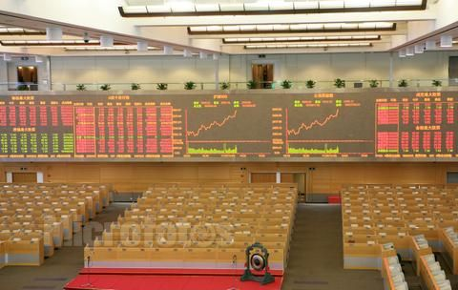
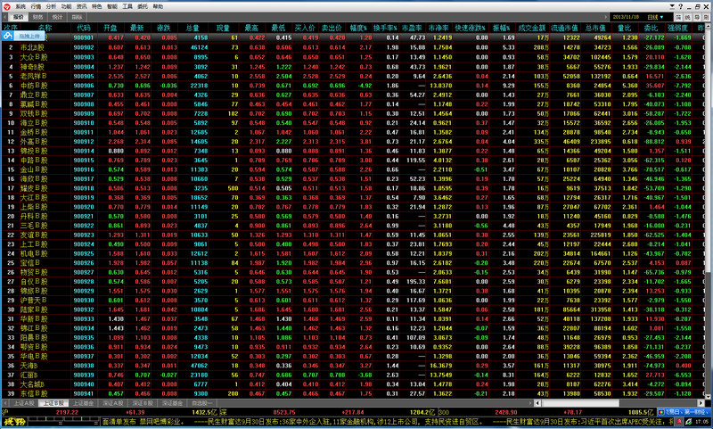
庞大的商务用户群——海量数据的存储与计算

Slide 3
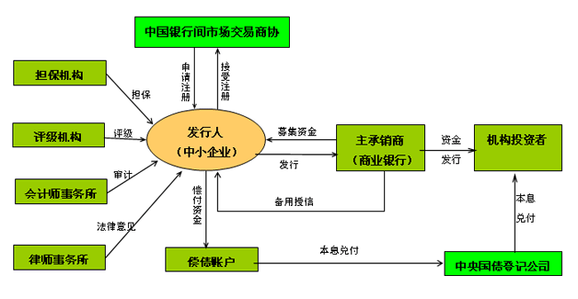
公司上市的业务流程图——多方参与

Slide 4
完美的证券交易服务：服务一体化
用户的开户、测试、评估、资金转账等一系列行为活动皆由系统参与的用户与证券交易所服务人员完成，无需第三方的介入，提高了工作效率。
公司的保荐、估值、评审、上市、包销等一系列行为活动同样无需第三方的介入，由证券交易所中相关部门的服务人员帮助公司完成。
用户、公司信息由交易系统注册完成，转账等其他活动则由交易所前台服务人员与其共同完成。
后台管理人员对系统的数据库进行维护管理、用户隐私等安全性保证活动。

Slide 5
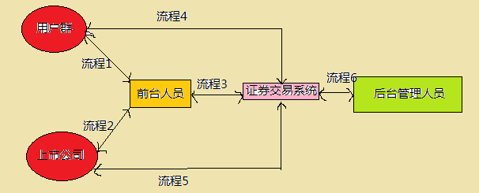
简化业务流程，证券交易系统的参与者：
用户群：证券买入用户、证券卖出用户
上市公司：达标上市公司、未达标上市公司
系统业务员：前台客户服务员、后台系统管理员

Slide 6
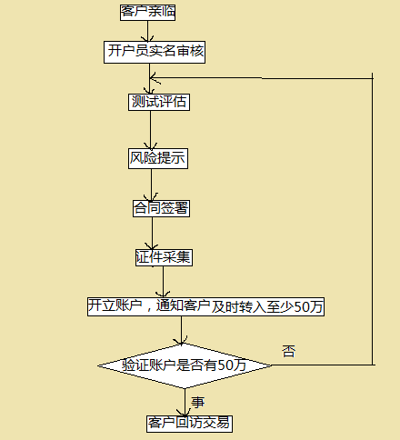
交易一体化服务流程图——用户

Slide 7
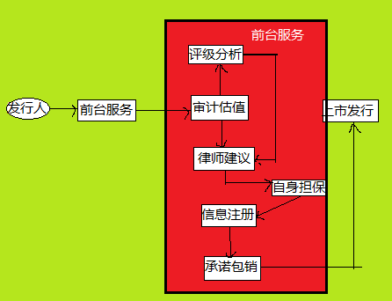
服务一体化流程图——公司

Slide 8
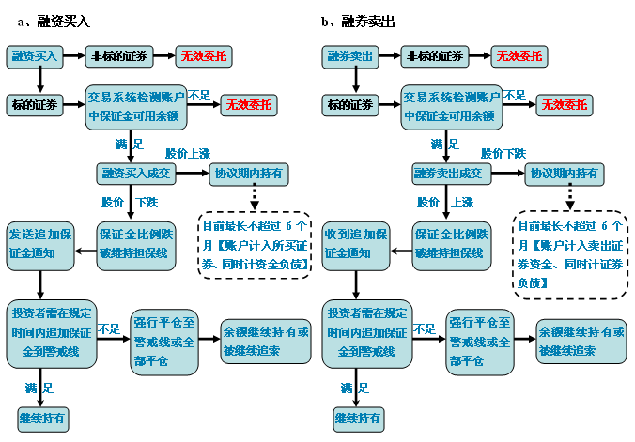
系统提供主要服务流程图——用户买入、卖出

Slide 9
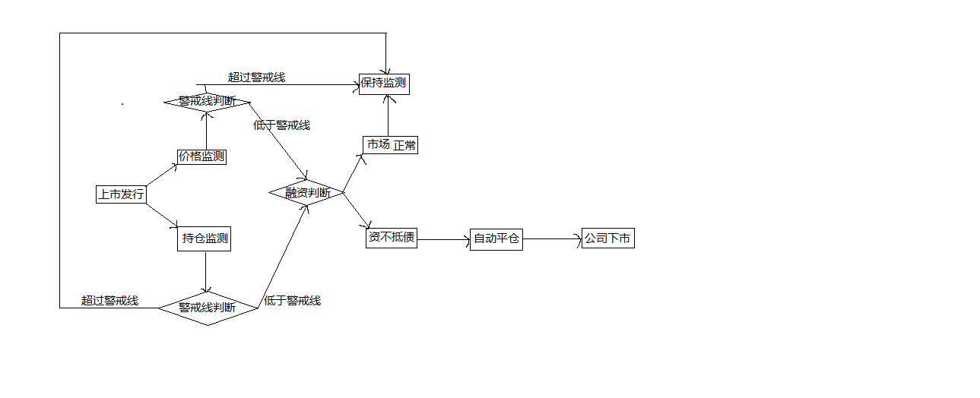
系统提供主要服务流程图——公司上市、下市

Slide 10
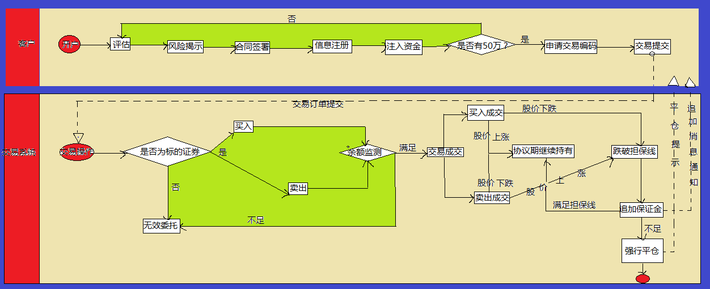
BPMN——用户

Slide 11
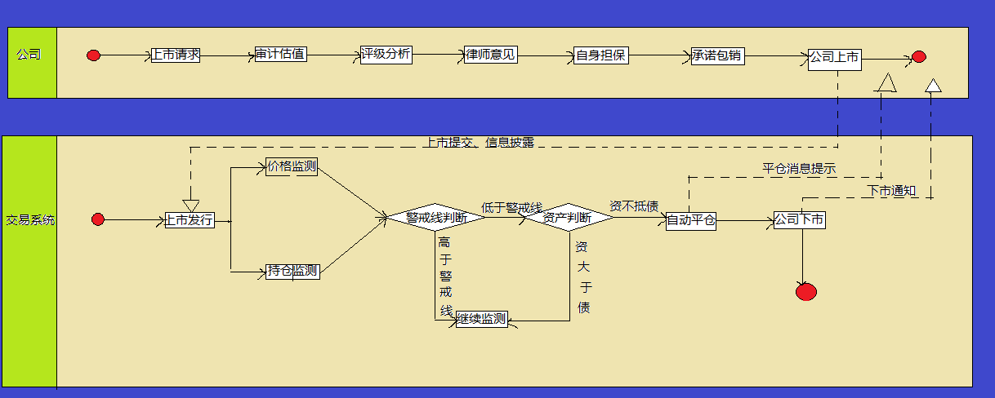
BPMN——公司

Slide 12
总结
个性化
便捷化
泛在化
价值最大化
体现大服务特征——大、杂、跨、聚、客、价值

Slide 13
THE END
THANK YOU

